Slide 1
Бизнес-коммуникации нового формата

Slide 2
Бизнес на высоких скоростях
Мероприятия face to face включает в себя 4 ключевых блока:
Экспресс-переговоры в формате face to face;
Бизнес образование;
Сессия презентаций решений для бизнеса;
Биржа контактов (неформальное общение);
Событие рассчитано на 5-6 часов

Slide 3
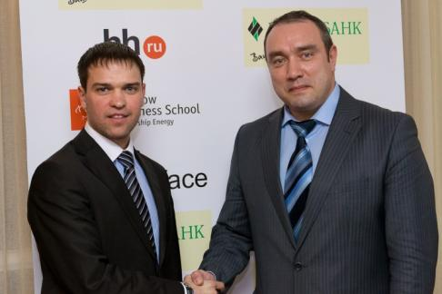
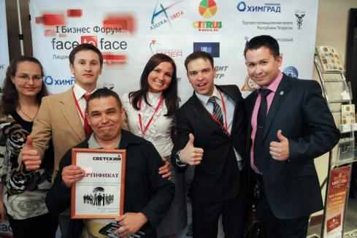
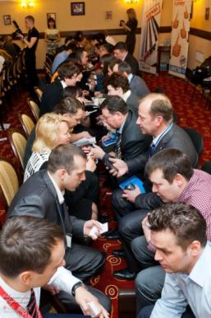
Networking
Основным является блок деловой коммуникации!
3 часа участники работают в режиме экспресс – переговоров
Каждый бизнесмен проводит более 80 мини встреч по 3 минуты
Участники за это время знакомятся, презентуют свой бизнес и обмениваются визитками
Итогом участия в событии для каждого из гостей является набор деловых контактов, которые способствуют дальнейшему развитию бизнеса с позиции расширения партнерских отношений

Slide 4
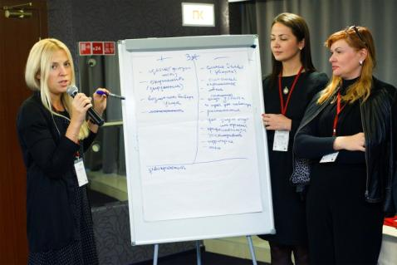
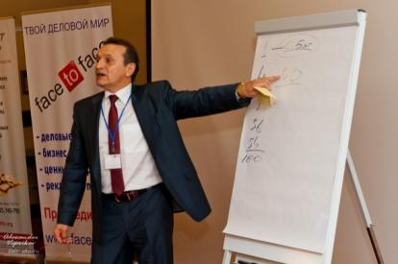
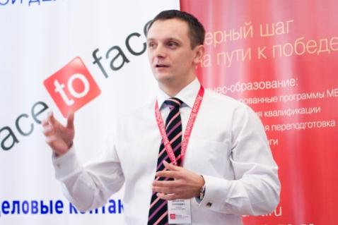
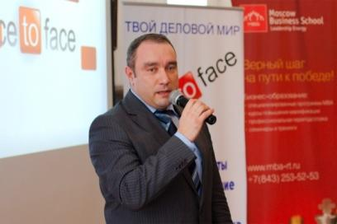
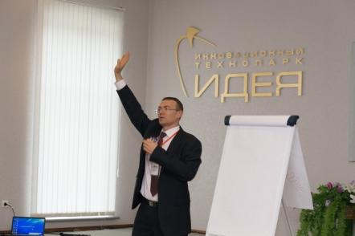
Бизнес-образование
Мастер классы проводятся бизнес тренерами крупных компаний, а так же руководителями организаций, чье влияние и состояние давно за пределами России.

Slide 5
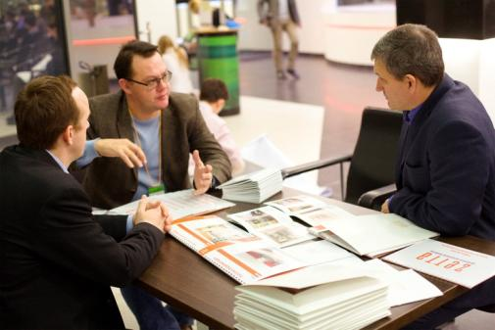
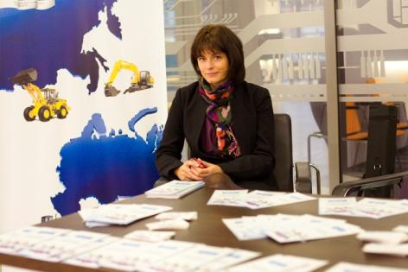
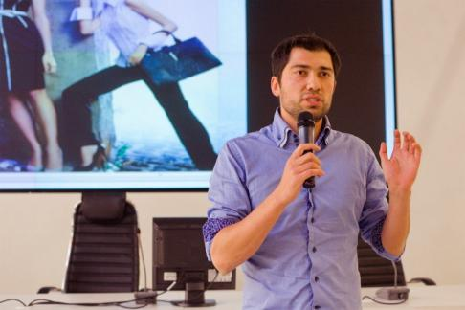
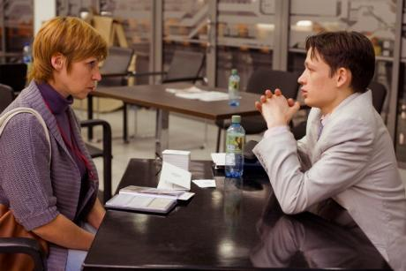
Сессия решений для бизнеса
Федеральные бренды – заинтересованы в регионах. О том как купить готовый бизнес

Slide 6
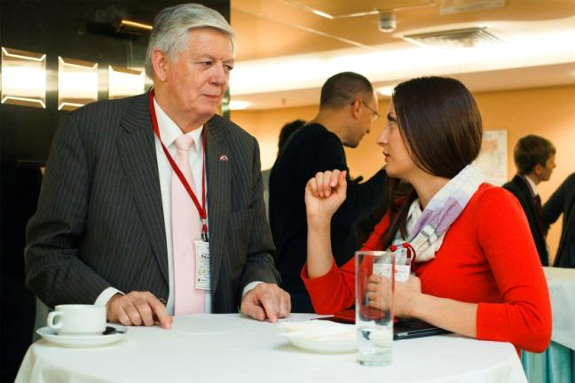
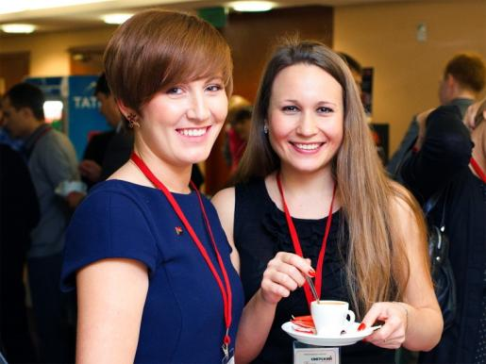
Биржа контактов
Общение в неформальной обстановке

Slide 7
Проект face to face – комплексная
площадка для развития делового сообщества.
Города. Региона. Страны
Наши результаты:
11 городов: (Казань, Самара, Наб. Челны , Ульяновск, Чебоксары, Альметьевск, Елабуга, Нижнекамск, Заинск, Смоленск);
32 бизнес – событий;
2687 компаний;
3057 участников;
3763 минут бизнес-образования;
4760792 деловых контакта.

Slide 8
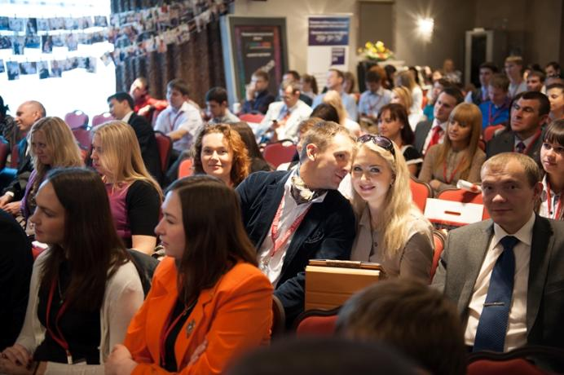
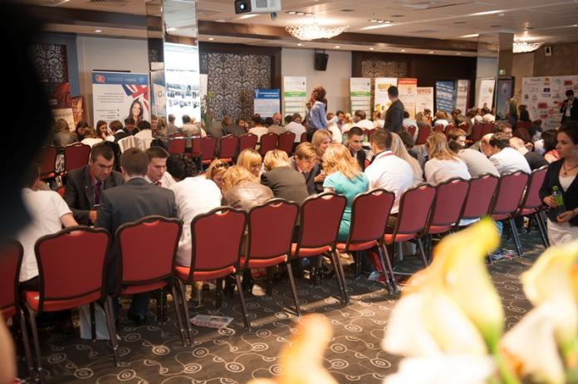
Проект face to face – комплексная
площадка для развития делового сообщества.
Города. Региона. Страны
Наши специализированные бизнес-встречи:
Первый Бизнес Форум в формате face to face, приуроченный к Дню Предпринимателя в России и празднованию Дня рождения проекта face to face с участием более 200 предпринимателей;
24 мая 2012 год. Казань

Slide 9
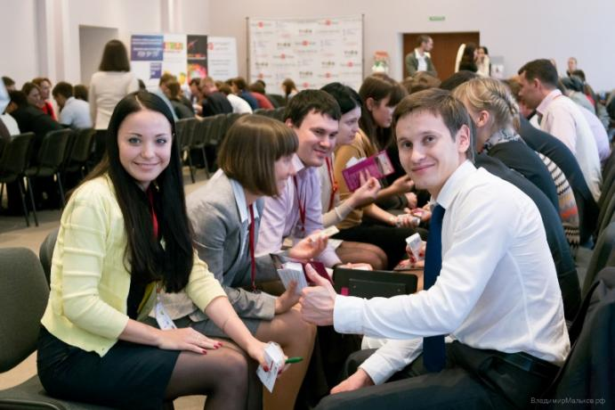
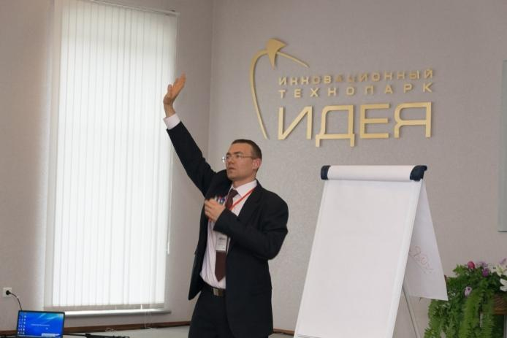
Проект face to face – комплексная
площадка для развития делового сообщества.
Города. Региона. Страны
Заложена традиция
Дня Бизнес-образования в России;
13 сентября 2012 год. Казань

Slide 10
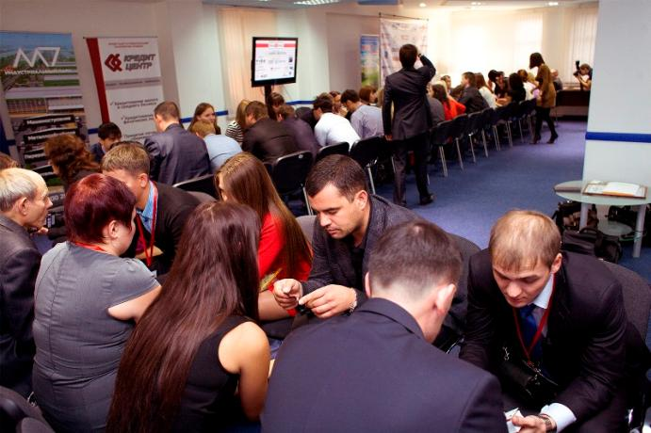
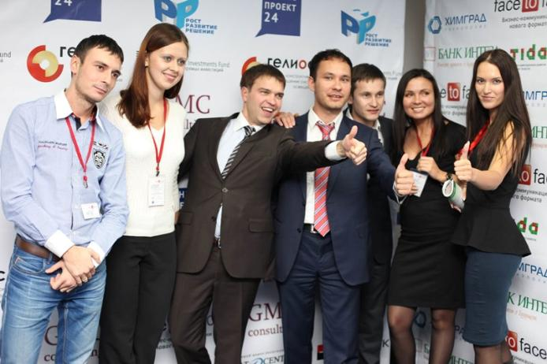
Проект face to face – комплексная
площадка для развития делового сообщества.
Города. Региона. Страны
Наши специализированные бизнес-встречи:
Первая производственная бизнес встреча
4 октября 2012. Казань

Slide 11
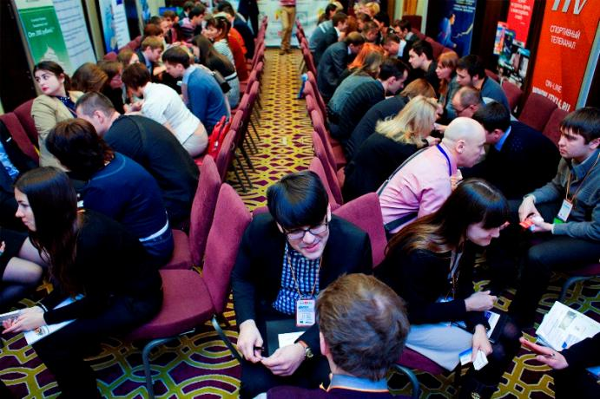
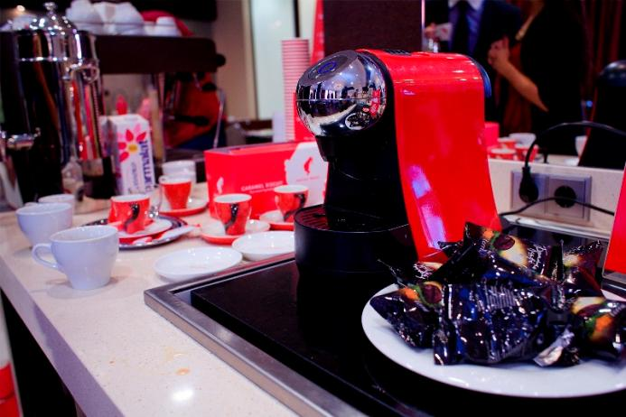
Проект face to face – комплексная
площадка для развития делового сообщества.
Города. Региона. Страны
Наши специализированные бизнес-встречи:
face to face в сфере гостеприимства и ритейла.
HoReCa and Retail – 1.11.2012 и 6.03.2013. Казань

Slide 12
Партнеры проекта

Slide 13
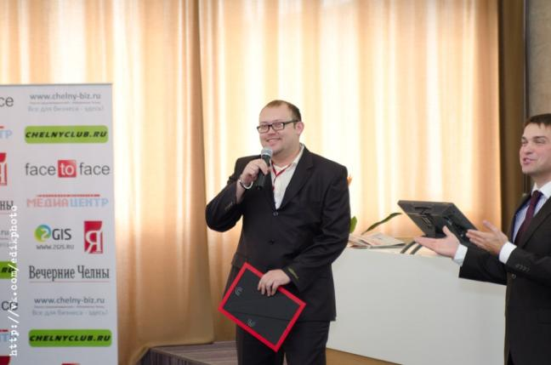
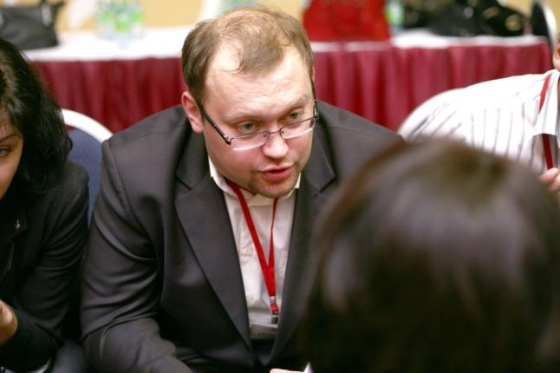
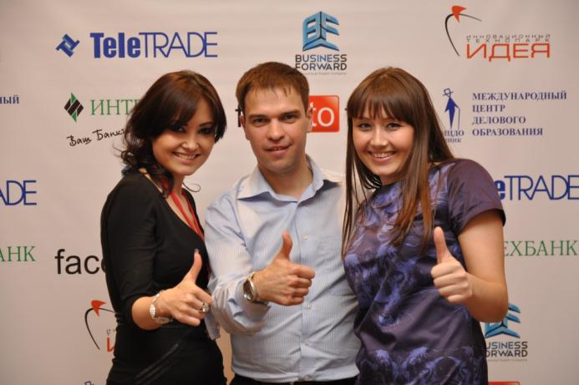
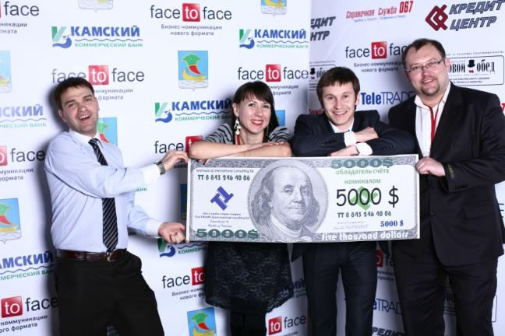
Партнерство с компаниями

Slide 14
Что мы предлагаем?
Бизнес Школа
TREND Сессии
БИЗНЕС КЛУБ
КЛУБ ДЕЛОВОЙ ПРЕССЫ
БИЗНЕС СРЕДА
face to face
Управленческие
Форумы
БИЗНЕС ОБЕДЫ
ДЕЛОВЫЕ
ЯРМАРКИ
Франчайзинг события

Slide 15
Партнерство с teletrade
Принципы формирования деловой среды
Системность
Комплексность
Направленность

Slide 16
Наши контакты
Александр Чесноков +7 917 933 22 77
www.face-face.ru
/facetoface
/facetoface.tvoydelovoymir
/videofacetoface

